Slide 1
Team
파밍
Project
Iot 기술을 이용한 Smart Farm 구현
2020.05.27
15110073 컴퓨터공학과 손준영
15110068 컴퓨터공학과 박원균

Slide 2
들어가기에 앞서
By :Palming
Smart Farm / 2020
팀원 소개
구동 시나리오
하드웨어 구성
센서 인터페이스
위 항목은 발표 완료 상태이기때문에 생략

Slide 3
2020-05-14
주요 피드백 내용
By :Palming
Gui 구성
Smart Farm / 2020
사용자 입장에서 보기 편하도록 수정
하드웨어 구성도에 맞게 설계
핵심적인 기능 구현 후 추가적인 기능 구현
팀내 커뮤니케이션 강화

Slide 4
목차
Smart Farm / 2020
By :Palming
하드웨어 수정 사항
Gui

Slide 5
ON/OFF 컨트롤
[GPIO Pin]
센싱부
Actuator 동작부
쿨링 팬
인터페이스부
Smart Farm / 2020
세라믹 히터
단말 PC
라즈베리파이
초음파 가습기
커넥터 연결
스프링큘러
전원부
Actuator
LED
릴레이

Slide 6
MCU
N = 사용자 지정 시간
N분 마다
센서 데이터 수신
센서
Actuator 제어부
수신 값이
범위 내인가?
No
Smart Farm / 2020
GPIO 수신
Yes
온/습도 감지
센서 데이터 송신
N분 마다
해당하는
릴레이
ON/OFF
센서 데이터 수신
DB에 데이터 저장

Slide 7
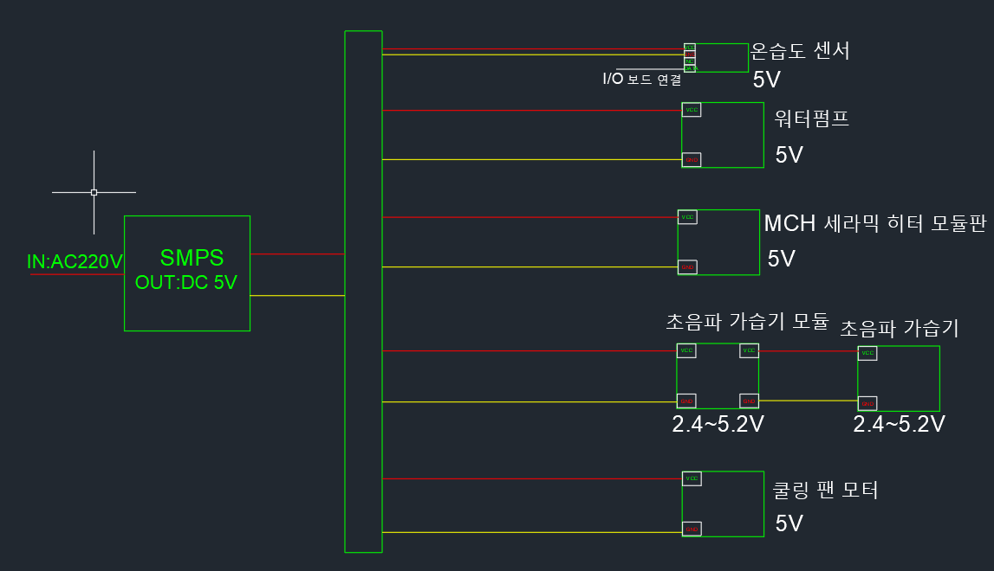
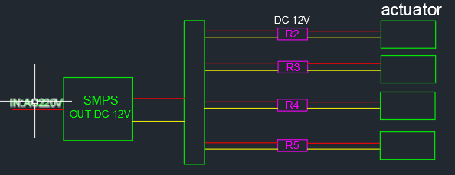
하드웨어 변경점
Smps를 하나로 통합하여 사용할 계획 이였지만
고가인 관계로 12v , 5v 따로 사용하여 구현
Smart Farm / 2020
Actuator 개수가 안맞는 이유는 예시로 설명하기 위함

Slide 8
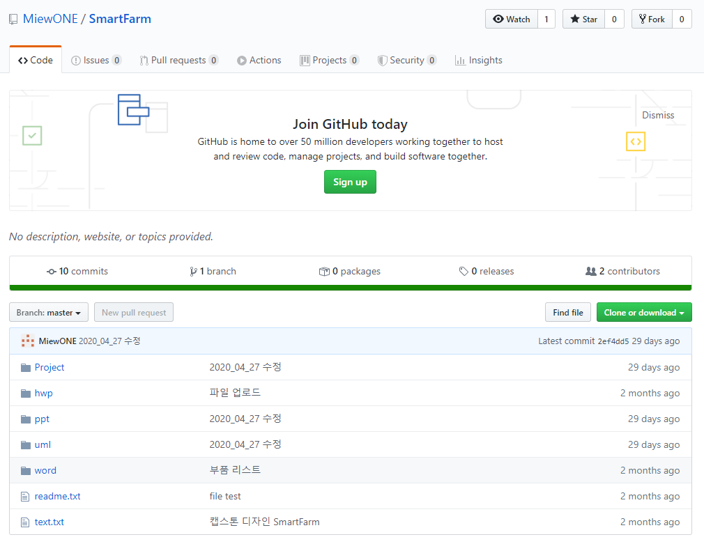
팀내 커뮤니케이션
Git Hub를 이용하여 팀내 산출물 커뮤니케이션
Smart Farm / 2020
부품 리스트 캐드 도면 발표 자료 등등
팀 회의 할때마다 회의록 작성

Slide 9
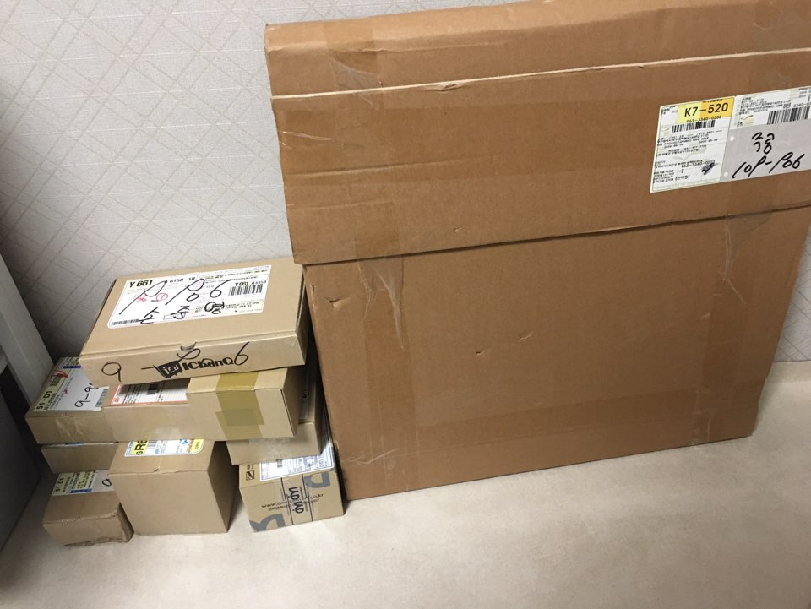
부품 발주 결과
하나의 부품을 제외한 전 부품 도착 완료된 상태
Smart Farm / 2020

Slide 10
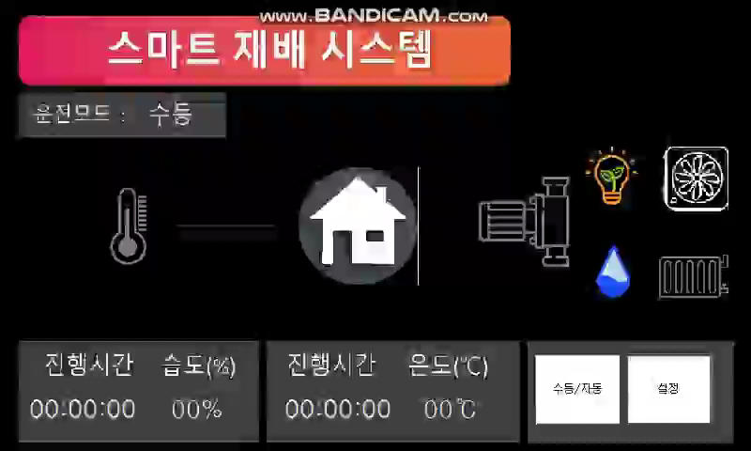

Slide 11
해결중인 과제
By :Palming
디자인 관련 작업
Gui 개선
Smart Farm / 2020
웹 페이지를 통한 데이터 표현
PHP + CSS + 카페 24를 통한 호스팅

Slide 12

THANK
You

